Slide 1
Action Verbs
A verb is a word
It’s an action word.
If you can do it,
Then you do it.
If you do it
It’s a verb!

Slide 2
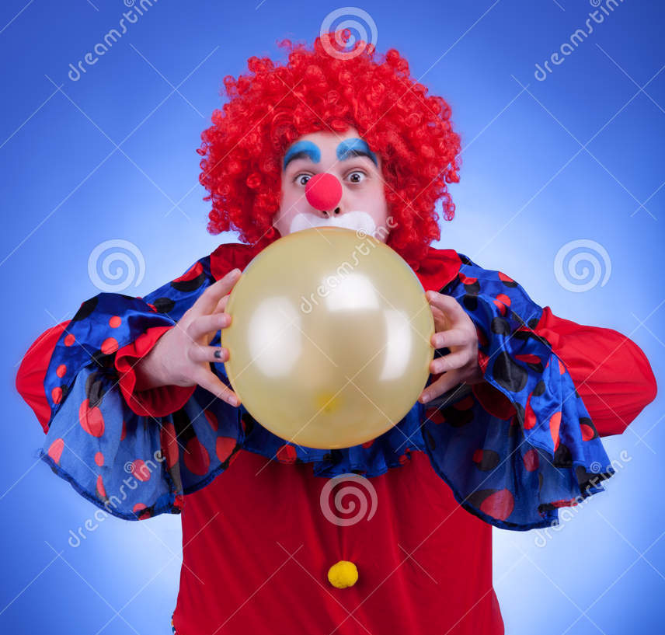
Надувает шарик клоун,
Дует ветер, дует …
blow

Slide 3
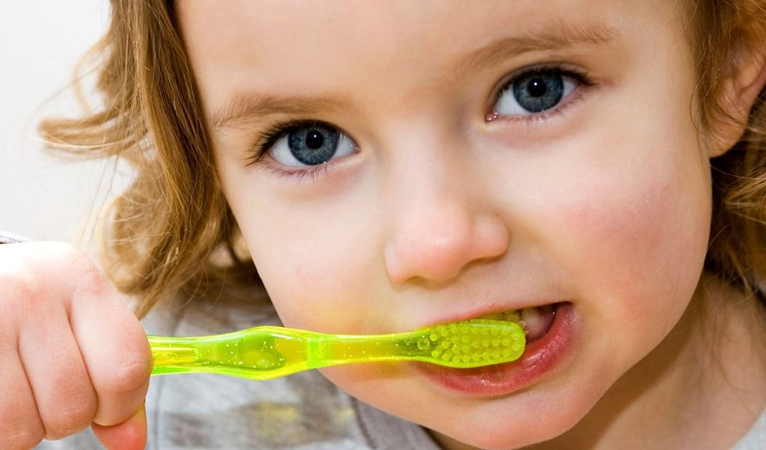
Ты мне щетку эту дашь?
Чистить щеткой значит …
brush

Slide 4
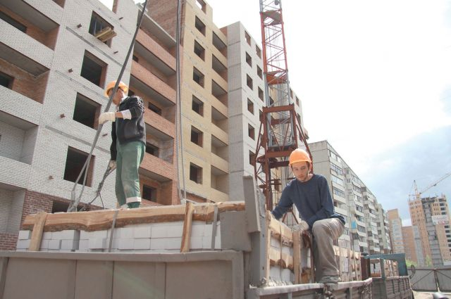
Здесь строят дом, отличный вид.
А строить по-английски …
build

Slide 5
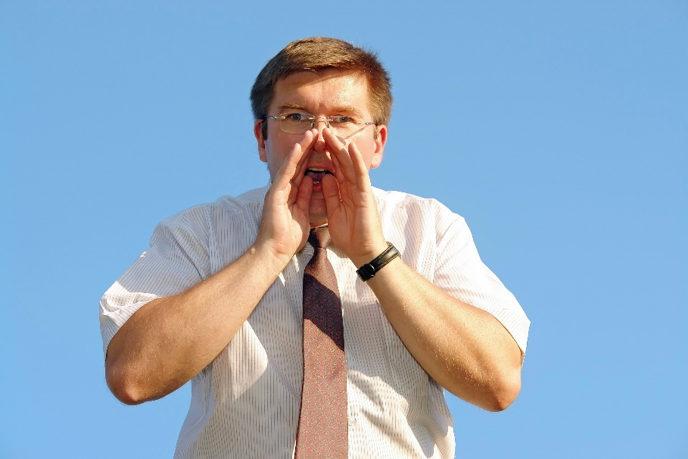
Позовут вас на укол.
А позвать – иначе …
call

Slide 6

Несите вещи, открывайте двери.
Несите, носим – это …
carry

Slide 7
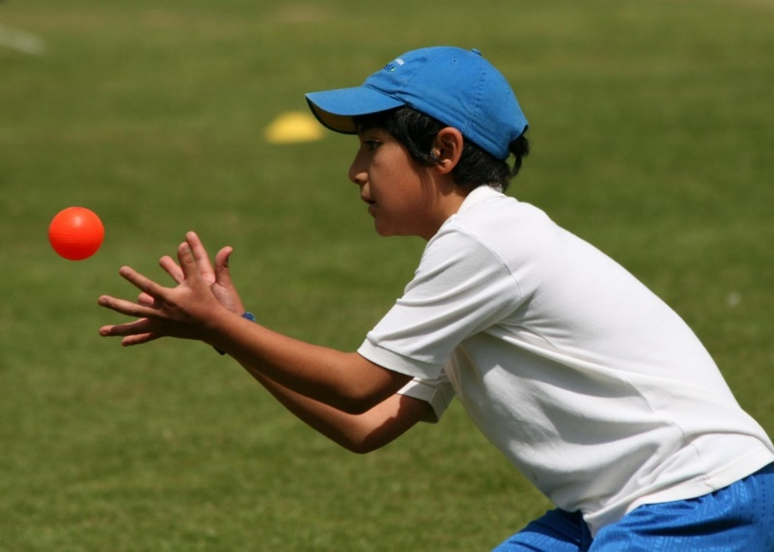
«Поймай котенка», - слышен плач.
Ловить, поймать, иначе …
catch

Slide 8

Выбираю я наряд, тороплюсь, мечусь.
Выбираю платье. Выбираю …
choose

Slide 9
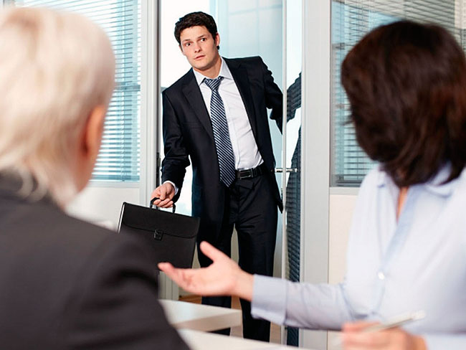
Приходите еще к нам.
Приходите – значит …
come

Slide 10

Слезы льются через край.
Плакать по-английски …
cry

Slide 11
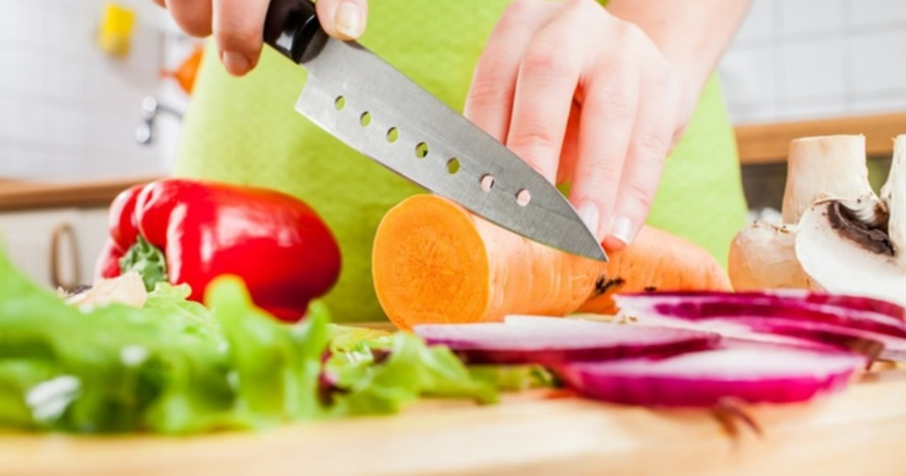
Режу сельдерей, шпинат.
Резать по-английски …
cut

Slide 12

Привыкаю я к труду.
Делать, делай, значит …
do

Slide 13
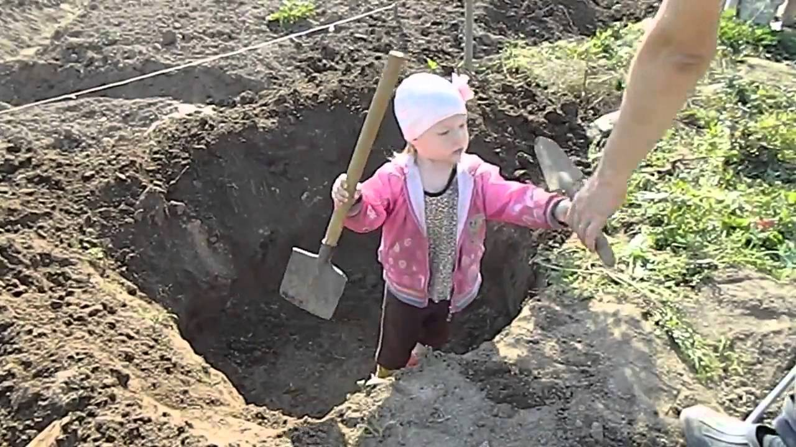
Выкопаем яму в миг.
Рыть копать – иначе …
dig

Slide 14
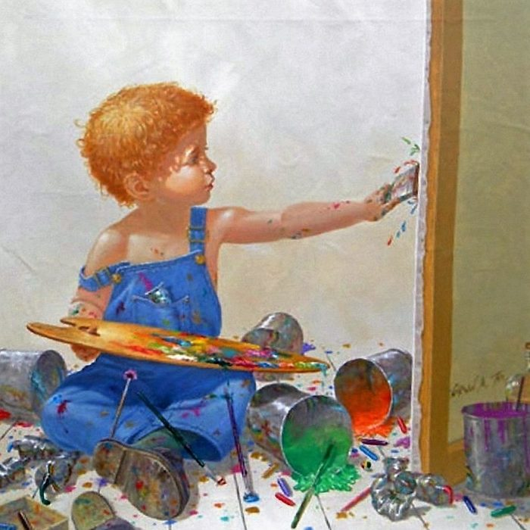
Я нарисовал ведро.
Рисовать – иначе …
draw

Slide 15

Объехал я весь этот край.
Вести машину – просто …
drive

Slide 16
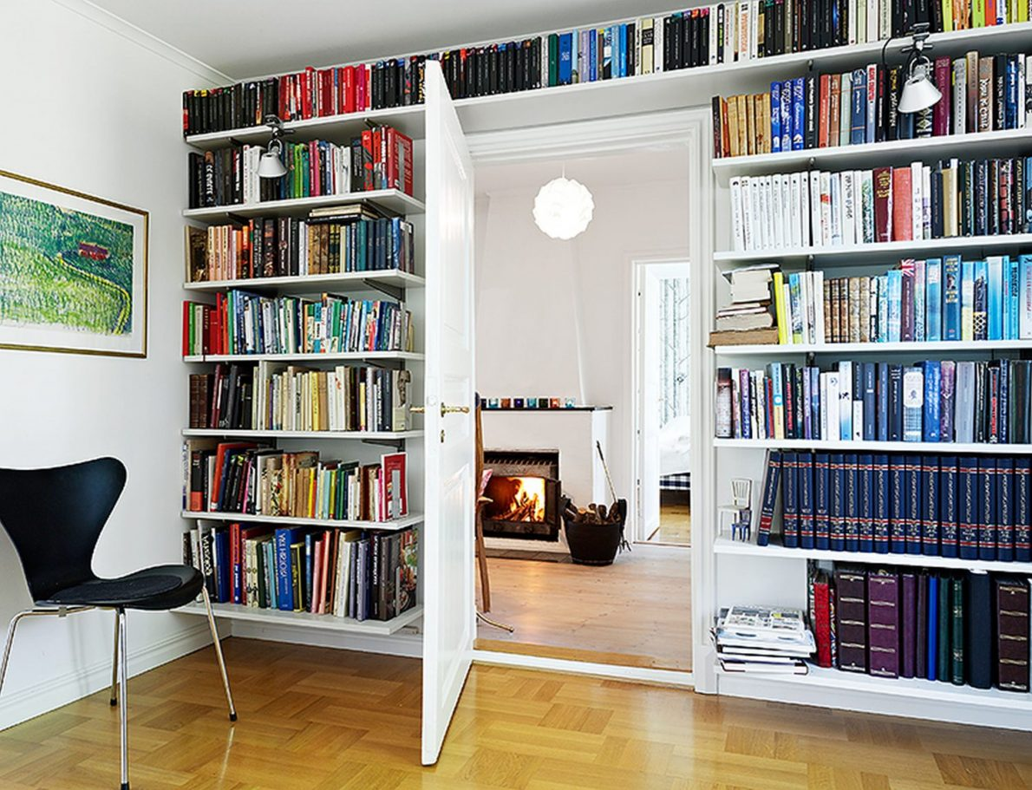
Храню я дома много книг.
Хранить, держать – иначе
keep

Slide 17
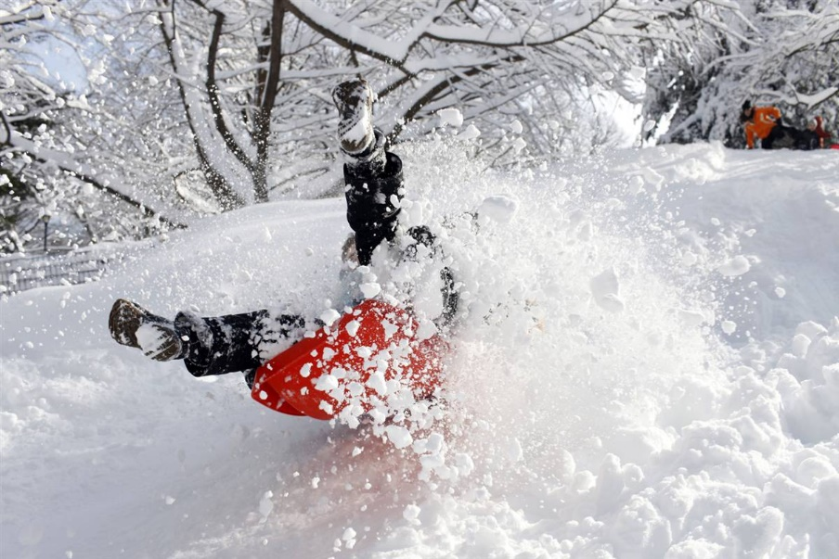
Шапку уронил в сугроб,
Уронить иначе …
drop

Slide 18
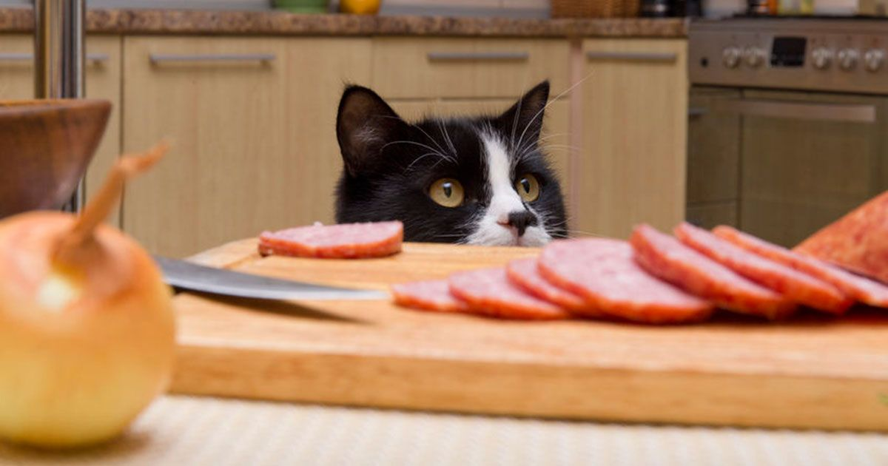
Желудок у меня болит.
Я есть хочу. Есть, кушать …
eat

Slide 19
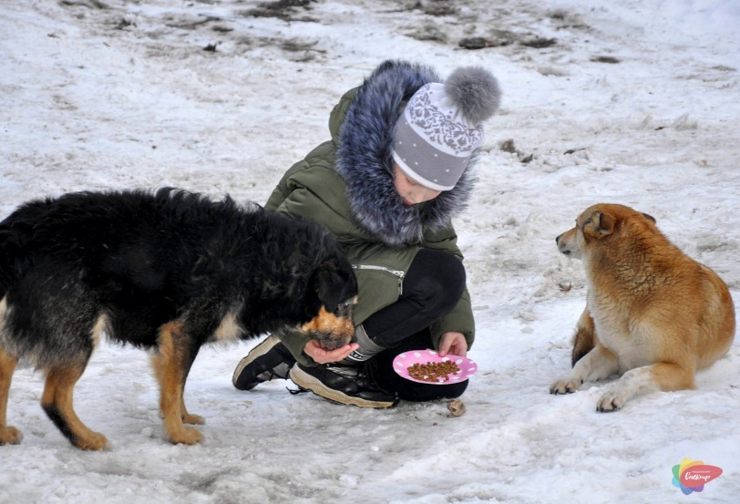
Я накормила вас. Ты сыт?
Кормить, кормлю – иначе
feed

Slide 20

Забывает все мой дед.
Забывать – звучит …
forget

Slide 21
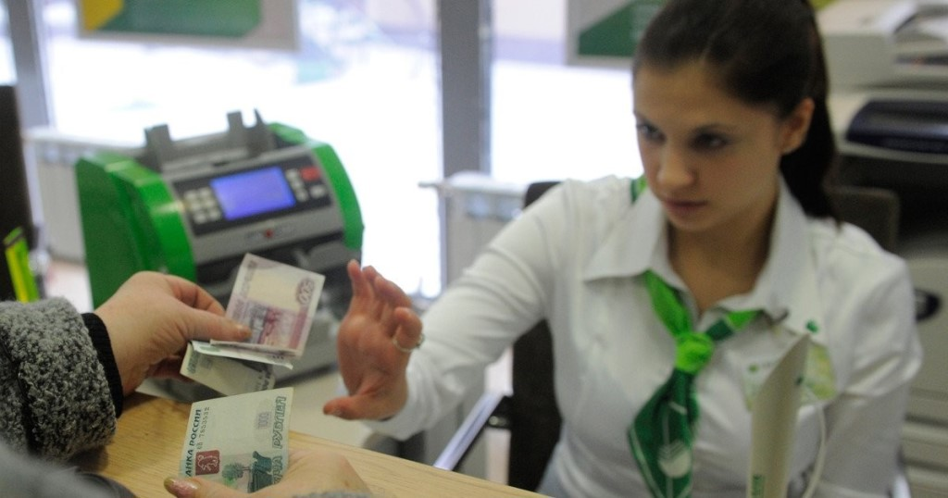
Платите в кассу побыстрей,
Платить, платите – значит …
pay

Slide 22

Положите это тут.
Положите – значит …
put

Slide 23

Читать полезно много книг.
Читать, читайте – значит …
read

Slide 24

Видишь что-нибудь в дали?
Видеть по-английски …
see

Slide 25
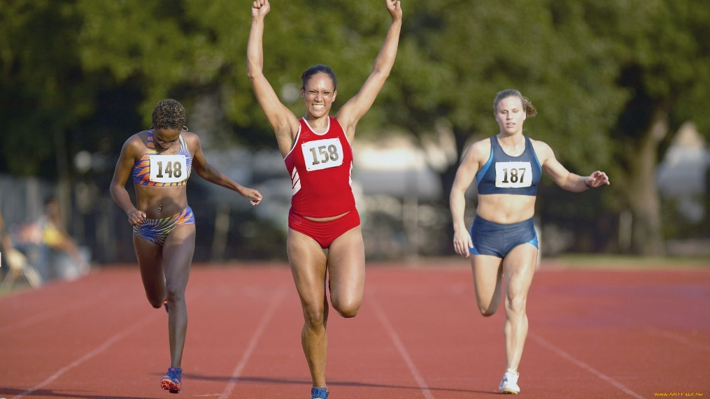
Бегут спортсмены разных стран.
Бежать, беги – иначе …
run

Slide 26

Тучка, солнцу не мешай.
Светить, сиять – иначе …
shine

Slide 27
https://st2.depositphotos.com/1683796/5477/i/950/depositphotos_54776953-stock-photo-clown-in-red-costume-with.jpg
http://www.new-smile54.ru/products/143494527-profilaktika_kariyesa_chistka_shchetkoy_pokrytiye_f_lakom_u_detey
http://www.altai.aif.ru/realty/1364730
https://www.d2demand.com/hs-fs/hub/325665/file-2596163382-jpg/iStock_000003885615_Large.jpg
http://blog.gohealthinsurance.com/wp-content/uploads/2014/06/iStock_000018155246Medium.jpg
http://spekuliantas.com/wp-content/uploads/2013/06/pabaigai-1024x731.jpg
https://www.syl.ru/misc/i/ni/1/7/5/0/3/4/i/175034.jpg
https://media.gettyimages.com/photos/man-driving-car-on-road-picture-id450441789?b=1&k=6&m=450441789&s=612x612&w=0&h=hRdYdcrcjxtG7mdWNCcjM271FxodocqnhUGHjuPH-zQ=
https://img1.liveinternet.ru/images/attach/d/1/134/844/134844931_image__2_.jpg
https://i.ytimg.com/vi/-biwa-LiLuA/maxresdefault.jpg
http://itd3.mycdn.me/image?id=873442404337&t=20&plc=WEB&tkn=*DcteB2HcwzIyx-60HwwYtMt5HHs
https://notabene.info/images/satti/karjera/ne_opasdivat/kak_perestat_opazdivat4.jpg
https://avatars.mds.yandex.net/get-pdb/906476/7bff0975-60d3-4a71-b86a-875b51b36df6/s1200?webp=false
https://gorod55.ru/attachments/f903fe28a02c3e31ca404355bc9fc54dff3a3b61/store/fill/1200/630/c66592d804e469fe8609c409420bff63a8dae0f87c78584cd951e4bcf17d/фы.jpg
https://assets.geekinsider.com/wp-content/uploads/2016/09/bookshelf-ideas-e1473690297882.jpg
http://novokuznetsk.ru/wp-content/uploads/2016/12/3svtzb7enzarcp5ouv3k_1481301421.jpg
https://veteranrb.ru/wp-content/uploads/2018/04/pensioner-zadumchivyj-1.jpg
https://pbs.twimg.com/media/DYaHwBxXUAASRSY.jpg
https://static.tildacdn.com/tild3731-3739-4162-b839-383064393362/21comidacalidadgatos.jpg
http://itd1.mycdn.me/image?id=875481924458&t=20&plc=WEB&tkn=*Fz-0n03RHcVJ_n42Ub7D97wqCcU
https://st.depositphotos.com/3213725/4275/i/950/depositphotos_42750989-stock-photo-smile-young-boy-with-glasses.jpg
https://img.7ya.ru/pub/img/22090/thinkstockphotos-463181773.jpg
http://psychologylib.ru/news/item/f00/s03/n0000380/index.shtml
https://img2.akspic.ru/image/20674-legkaya_atletika-nike-nike_free-trek_pole-sportsmen-1920x1080.jpg
http://www.playcast.ru/uploads/2018/06/03/25340295.png

